Slide 1
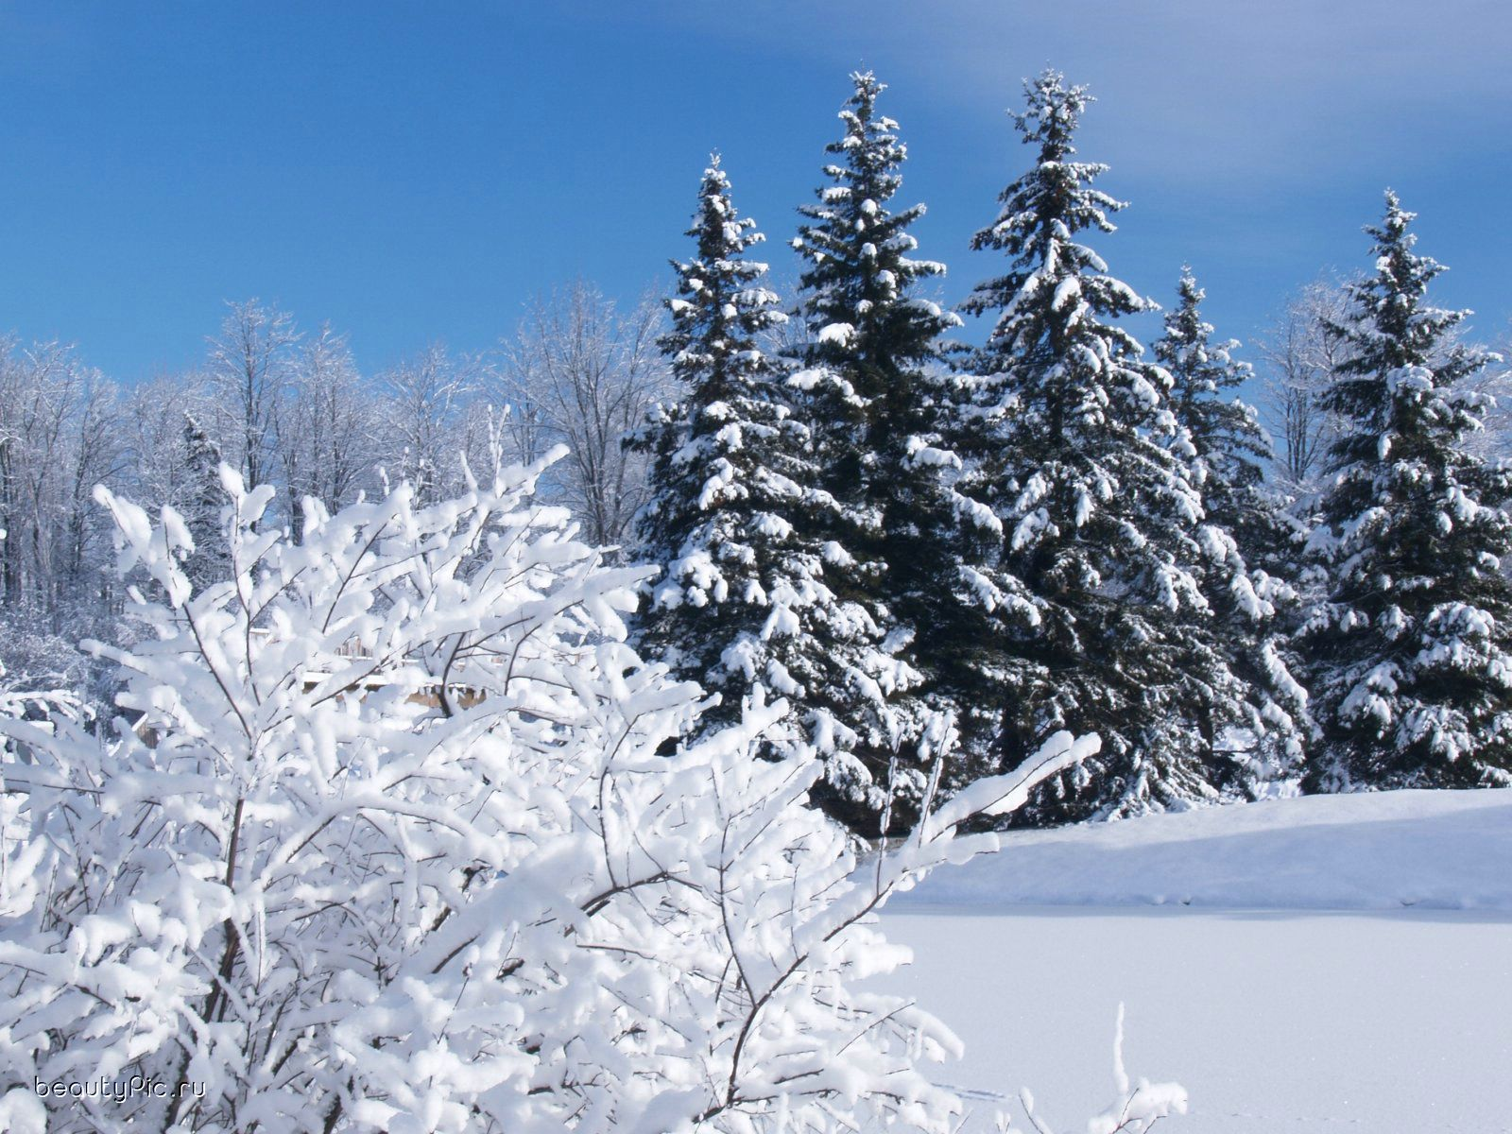
Природа в творчестве А.С. Пушкина

Slide 2
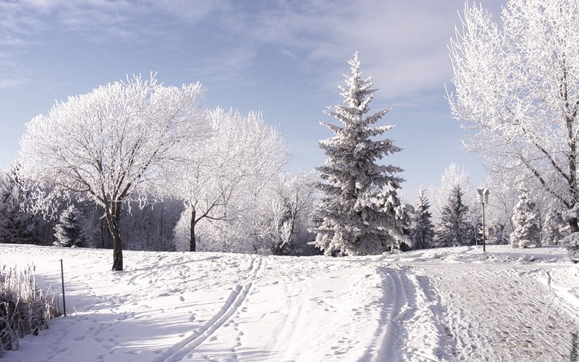
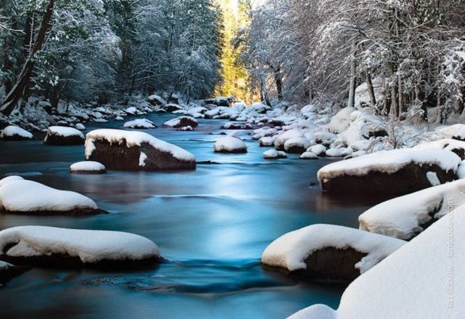
Под голубыми небесами Великолепными коврами, Блестя на солнце, снег лежит; Прозрачный лес один чернеет, И ель сквозь иней зеленеет, И речка подо льдом блестит.
(«Зимнее утро»)

Slide 3
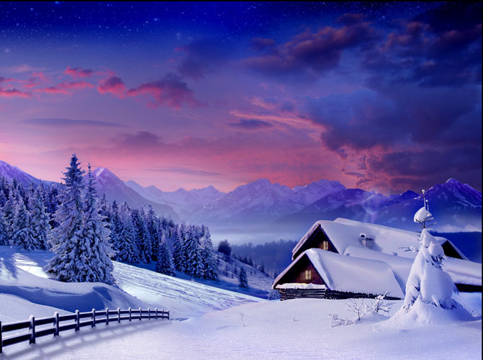
Буря мглою небо кроет, Вихри снежные крутя; То, как зверь, она завоет, То заплачет, как дитя, То по кровле обветшалой Вдруг соломой зашумит, То, как путник запоздалый, К нам в окошко застучит.
Наша ветхая лачужка И печальна и темна. Что же ты, моя старушка, Приумолкла у окна? Или бури завываньем Ты, мой друг, утомлена, Или дремлешь под жужжаньем Своего веретена?..
«Зимний вечер»

Slide 4
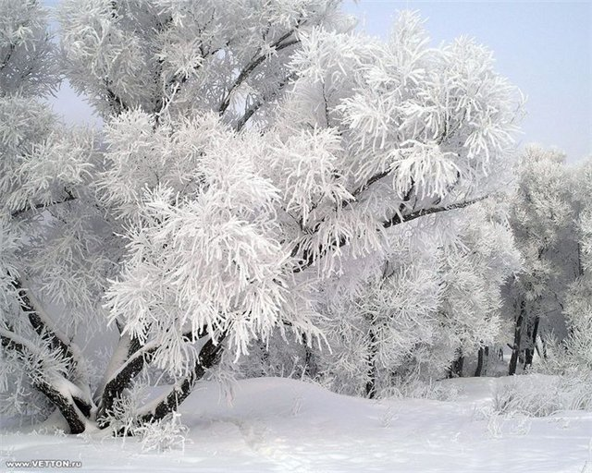
В романе «Евгений Онегин» также можно встретить описание зимних пейзажей, которые блещут своей красотой и легкостью:
…Вот север, тучи нагоняя,
Дохнул, завыл — и вот сама
Идет волшебница зима.
Пришла, рассыпалась; клоками
Повисла на суках дубов;
Легла волнистыми коврами
Среди полей, вокруг холмов;
Брега с недвижною рекою
Сравняла пухлой пеленою;
Блеснул мороз. И рады мы
Проказам матушки зимы.

Slide 5
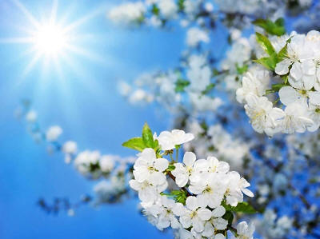
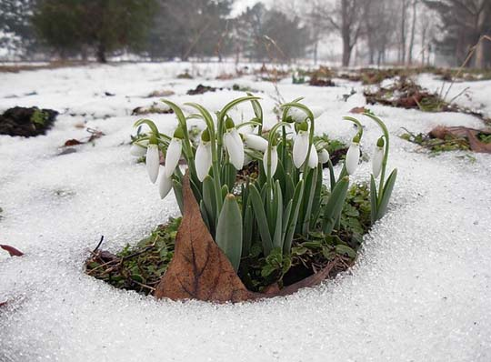
Еще дуют холодные ветры И наносят утренни морозы, Только что на проталинах весенних Показались ранние цветочки; Как из чудного царства воскового, Из душистой келейки медовой Вылетела первая пчелка,
Полетела по ранним цветочкам О красной весне поразведать, Скоро ль будет гостья дорогая, Скоро ли луга позеленеют, Скоро ль у кудрявой у березы Распустятся клейкие листочки, Зацветет черемуха душиста.
(«Ещё дуют холодные ветры»)

Slide 6
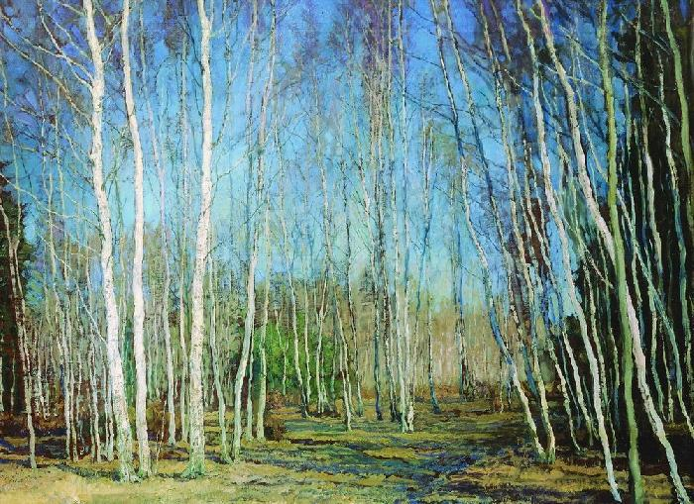
Гонимы вешними лучами, С окрестных гор уже снега Сбежали мутными ручьями На потопленные луга.
Улыбкой ясною природа
Сквозь сон встречает утро года;
Синея блещут небеса.
Еще прозрачные, леса
Как будто пухом зеленеют.
(«Евгений Онегин»)

Slide 7
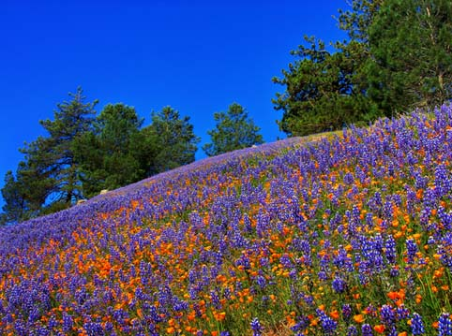
Ох, лето красное! любил бы я тебя, Когда б не зной, да пыль, да комары, да мухи. Ты, все душевные способности губя, Нас мучишь; как поля, мы страждем от засухи; Лишь как бы напоить да освежить себя - Иной в нас мысли нет, и жаль зимы-старухи, И, проводив ее блинами и вином, Поминки ей творим мороженым и льдом.
(«Осень»)

Slide 8
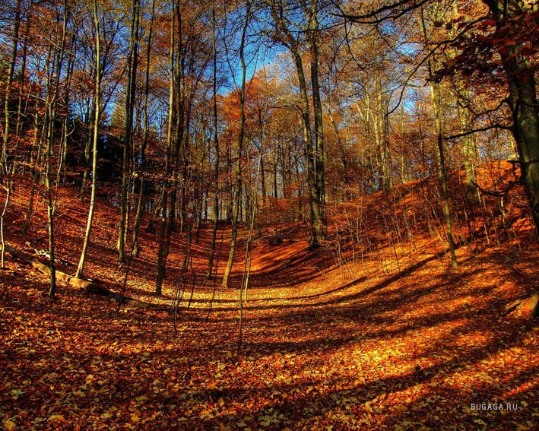
Уж осени холодною рукою Главы берез и лип обнажены, Она шумит в дубравах опустелых; Там день и ночь кружится желтый лист, Стоит туман на волнах охладелых, И слышится мгновенный ветра свист.
(«Осеннее утро»)

Slide 9
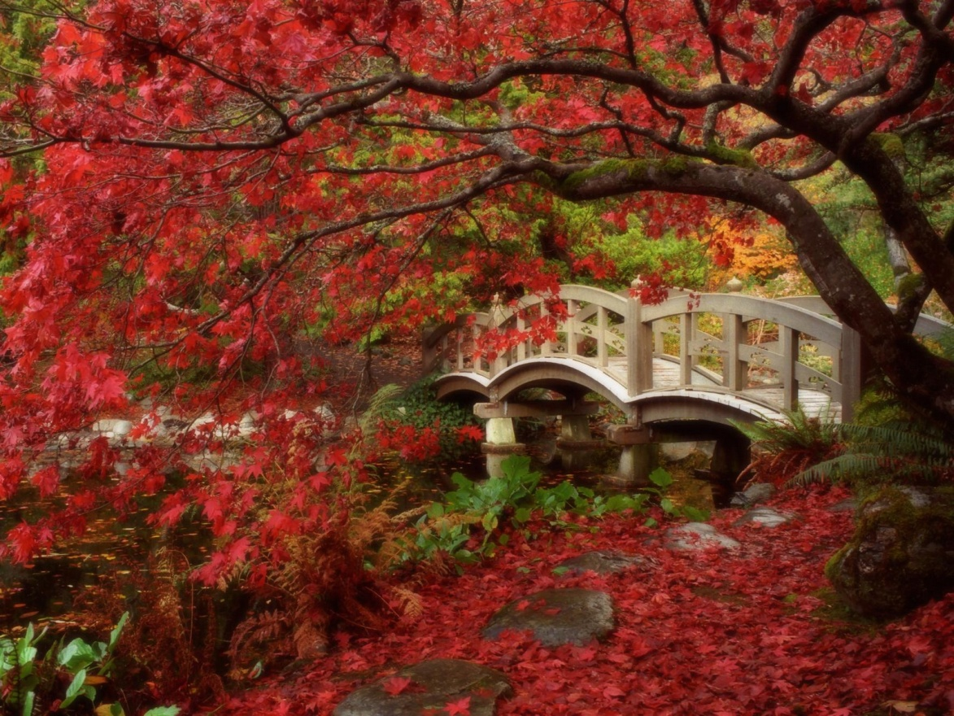
Унылая пора! очей очарованье!
Приятна мне твоя прощальная краса - Люблю я пышное природы увяданье,
В багрец и в золото одетые леса,
В их сенях ветра шум и свежее дыханье, И мглой волнистою покрыты небеса,
И редкий солнца луч, и первые морозы,
И отдаленные седой зимы угрозы. («Осень»)

Slide 10
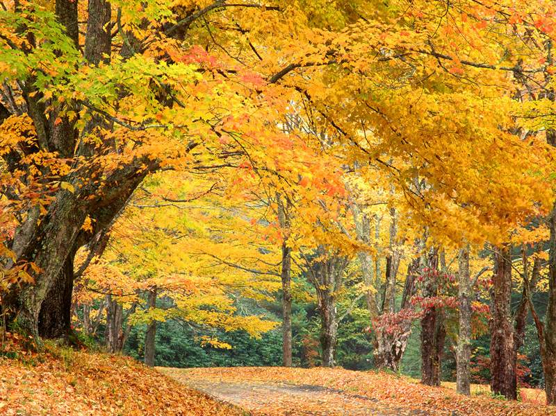
Уж небо осенью дышало, Уж реже солнышко блистало, Короче становился день, Лесов таинственная сень С печальным шумом обнажалась, Ложился на поля туман, Гусей крикливый караван Тянулся к югу: приближалась Довольно скучная пора; Стоял ноябрь уж у двора.
(«Евгений Онегин»)

Slide 11
Источники
http://detskiychas.ru/stihi
http://weaft.com/documents/aleksandr-pushkin-stihotvorenie-stihi-leto
http://nature5.ucoz.ru/load/stikhi_o_vesne
http://docfish.ru/documents/stihi-pushkin-zima
http://go.mail.ru

